Slide 1
Välkomna till kick off i Konkurrenskraft 2030!

Slide 2
Energikontor Norr
Vi stödjer företag och offentliga aktörer i energi- och klimatarbetet.
Vi verkar för en ökad andel förnybar energi och en effektivare användning av energi i regionen.
Katarina Delsing, VD

Slide 3
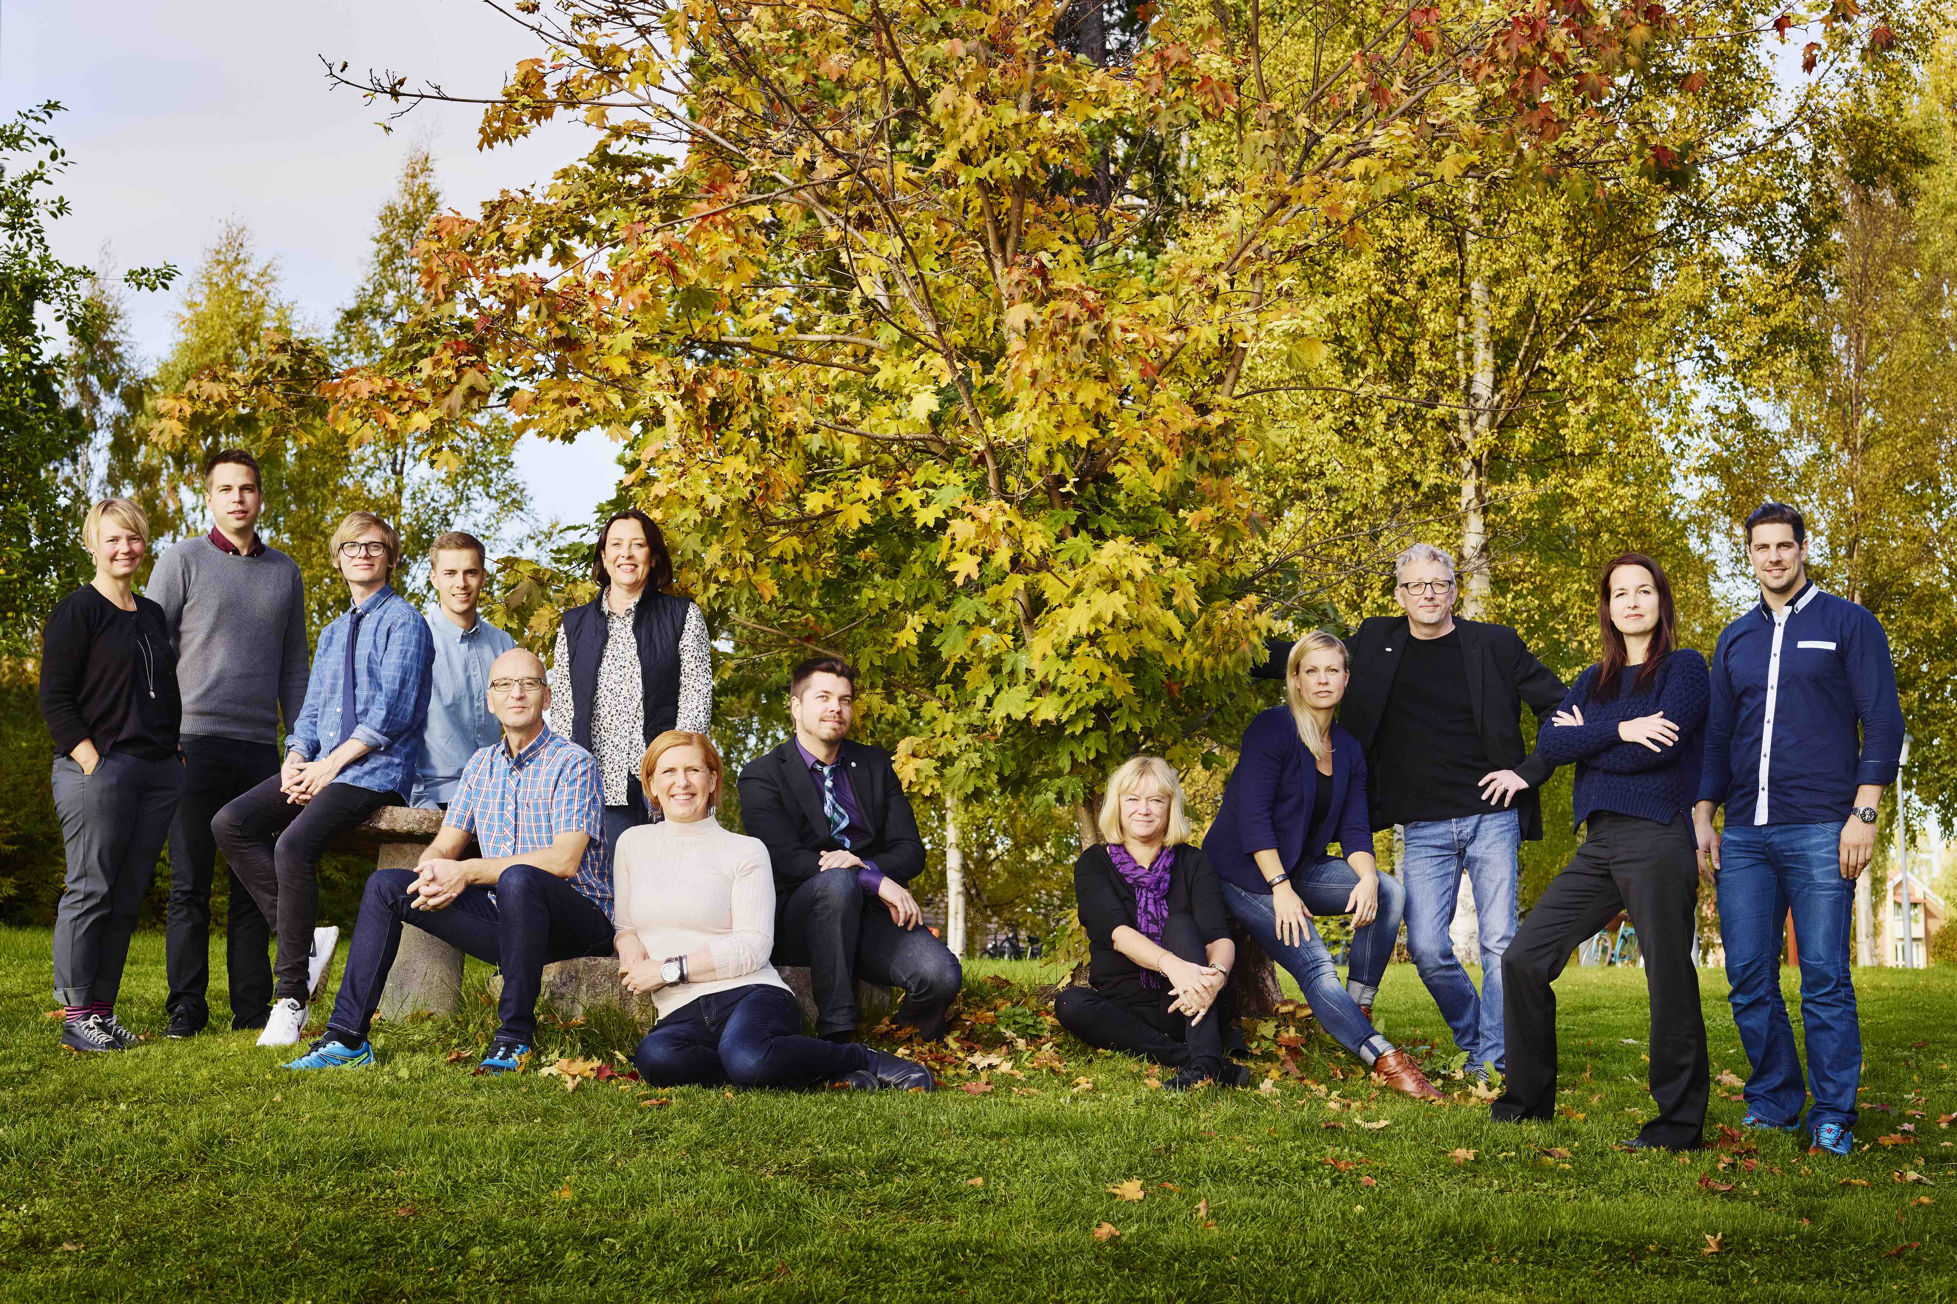
Energikontor Norr AB
Startade 1997
Ägs av Region Norrbotten och de 14 kommunerna i Norrbotten
Verksamma i Norrbotten och Västerbotten
14 medarbetare
15 energikontor i Sverige - Energikontoren Sverige
Ca 350 energikontor i Europa - FEDARENE

Slide 4
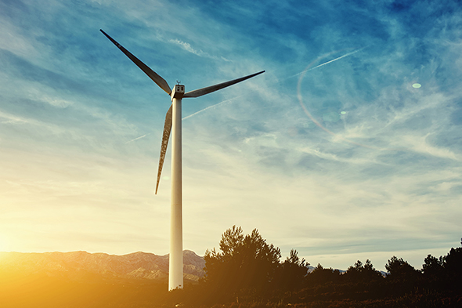
Verksamhetens uppdrag
Driva energi- och klimatfrågor på lokal och regional nivå i ett internationellt perspektiv
Arbeta för att öka andelen förnybar energi i regionen
Arbeta för en effektivare användning av energi- och naturresurser
Bidra till utvecklingen av samarbete inom energi- och klimatområdet
Regional samordnare av Borgmästaravtalet
Bidra till branschutveckling inom clean-tech sektorn

Slide 5
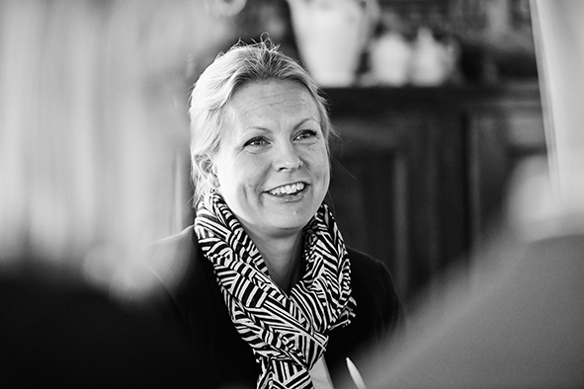
Fokusområden
Förnybar energi
Energieffektivisering
Strategiskt energi- och klimatarbete
Transporter
Hållbarhet

Slide 6
Presentationsrunda
Vad du heter
Vad du jobbar med
Något om dig själv
Vad du ser fram emot med Konkurrenskraft 2030

